Slide 1
Русский язык Подготовка к ЕГЭ. Часть С
Учитель: Кузьмина Л. А.
Школа №623
2011 г.

Slide 2
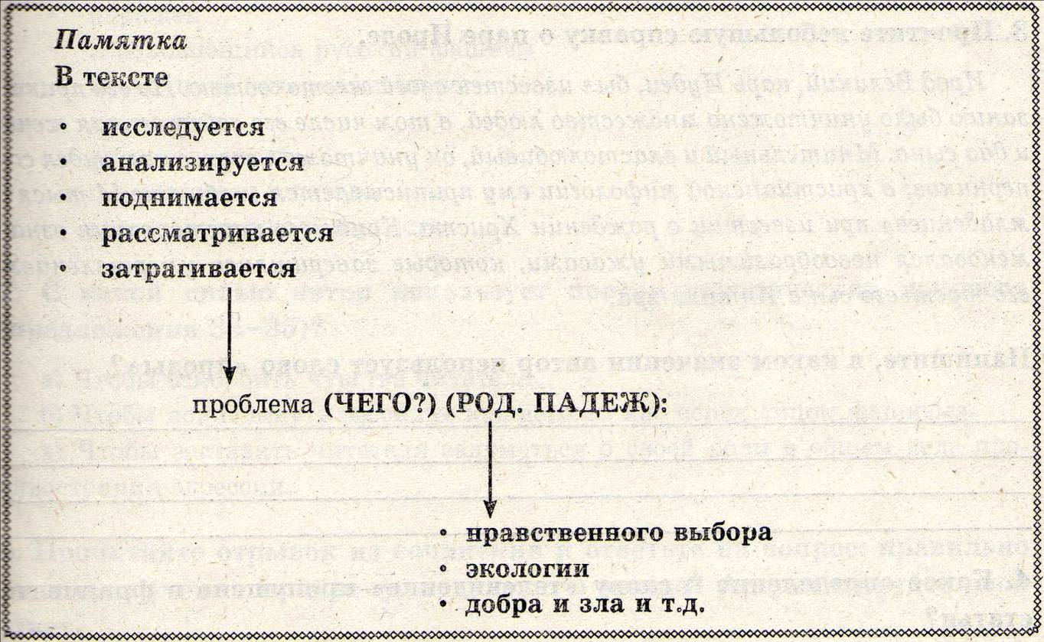
Проблема

Slide 3
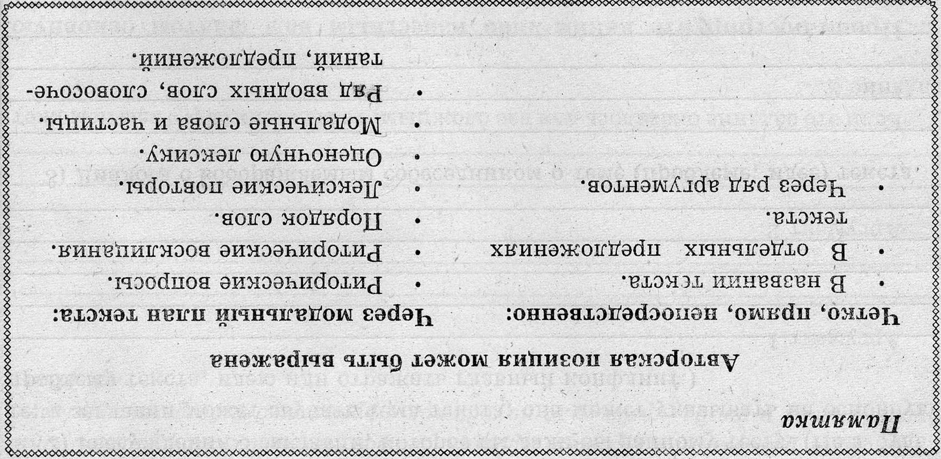
Позиция автора.

Slide 4
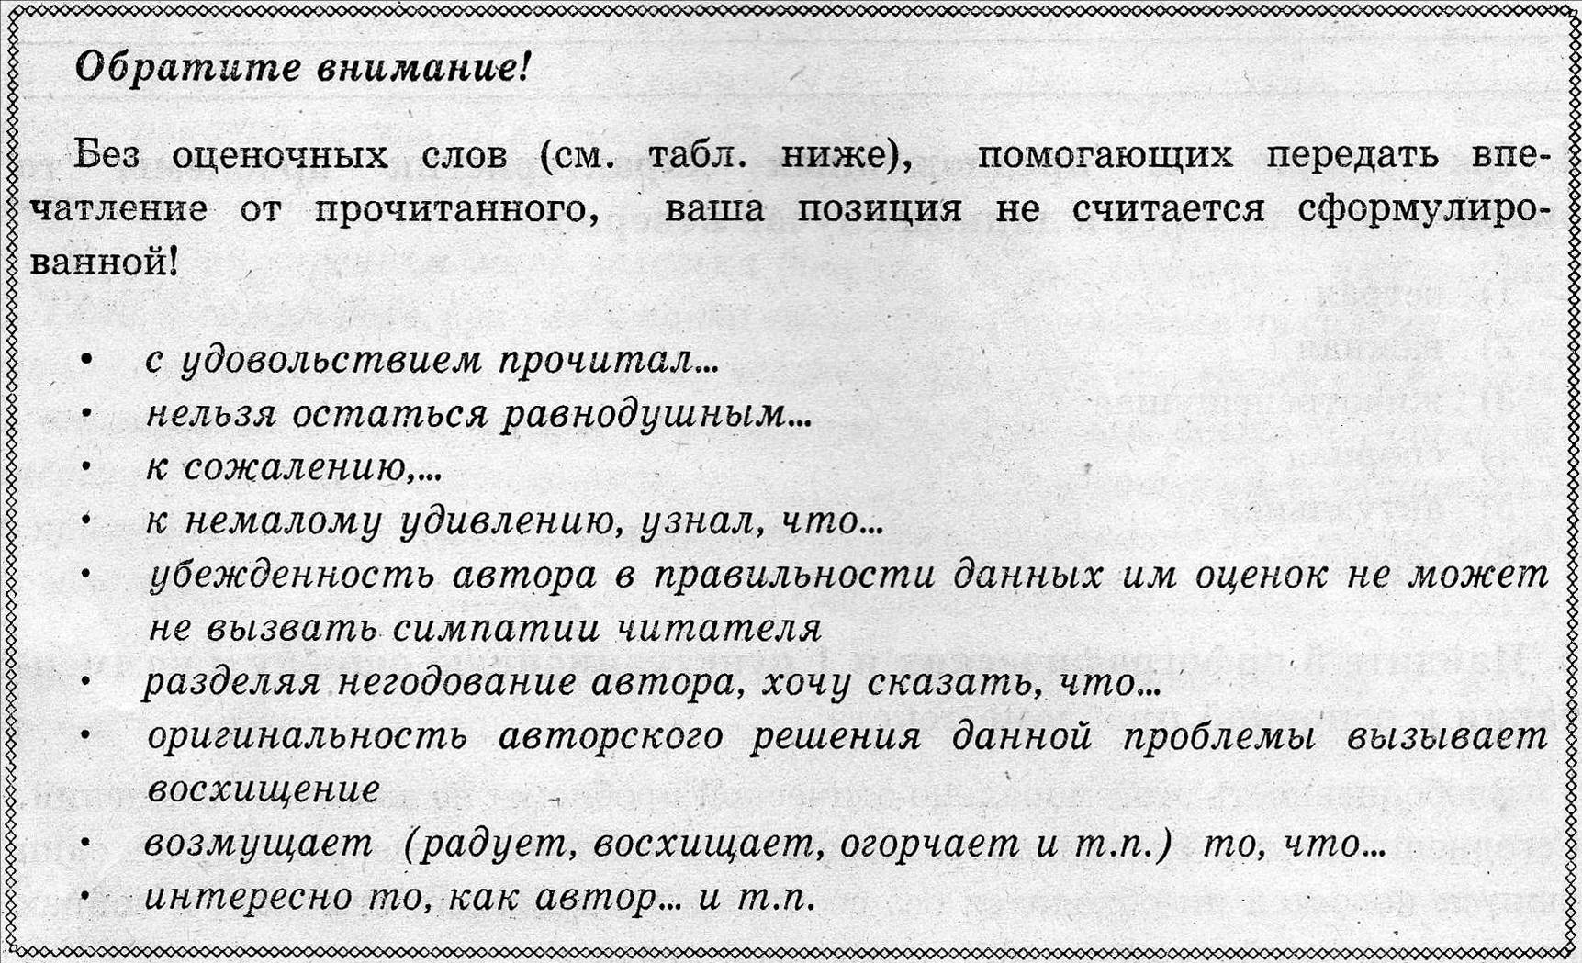
Своя позиция

Slide 5
Аргументы

Slide 6
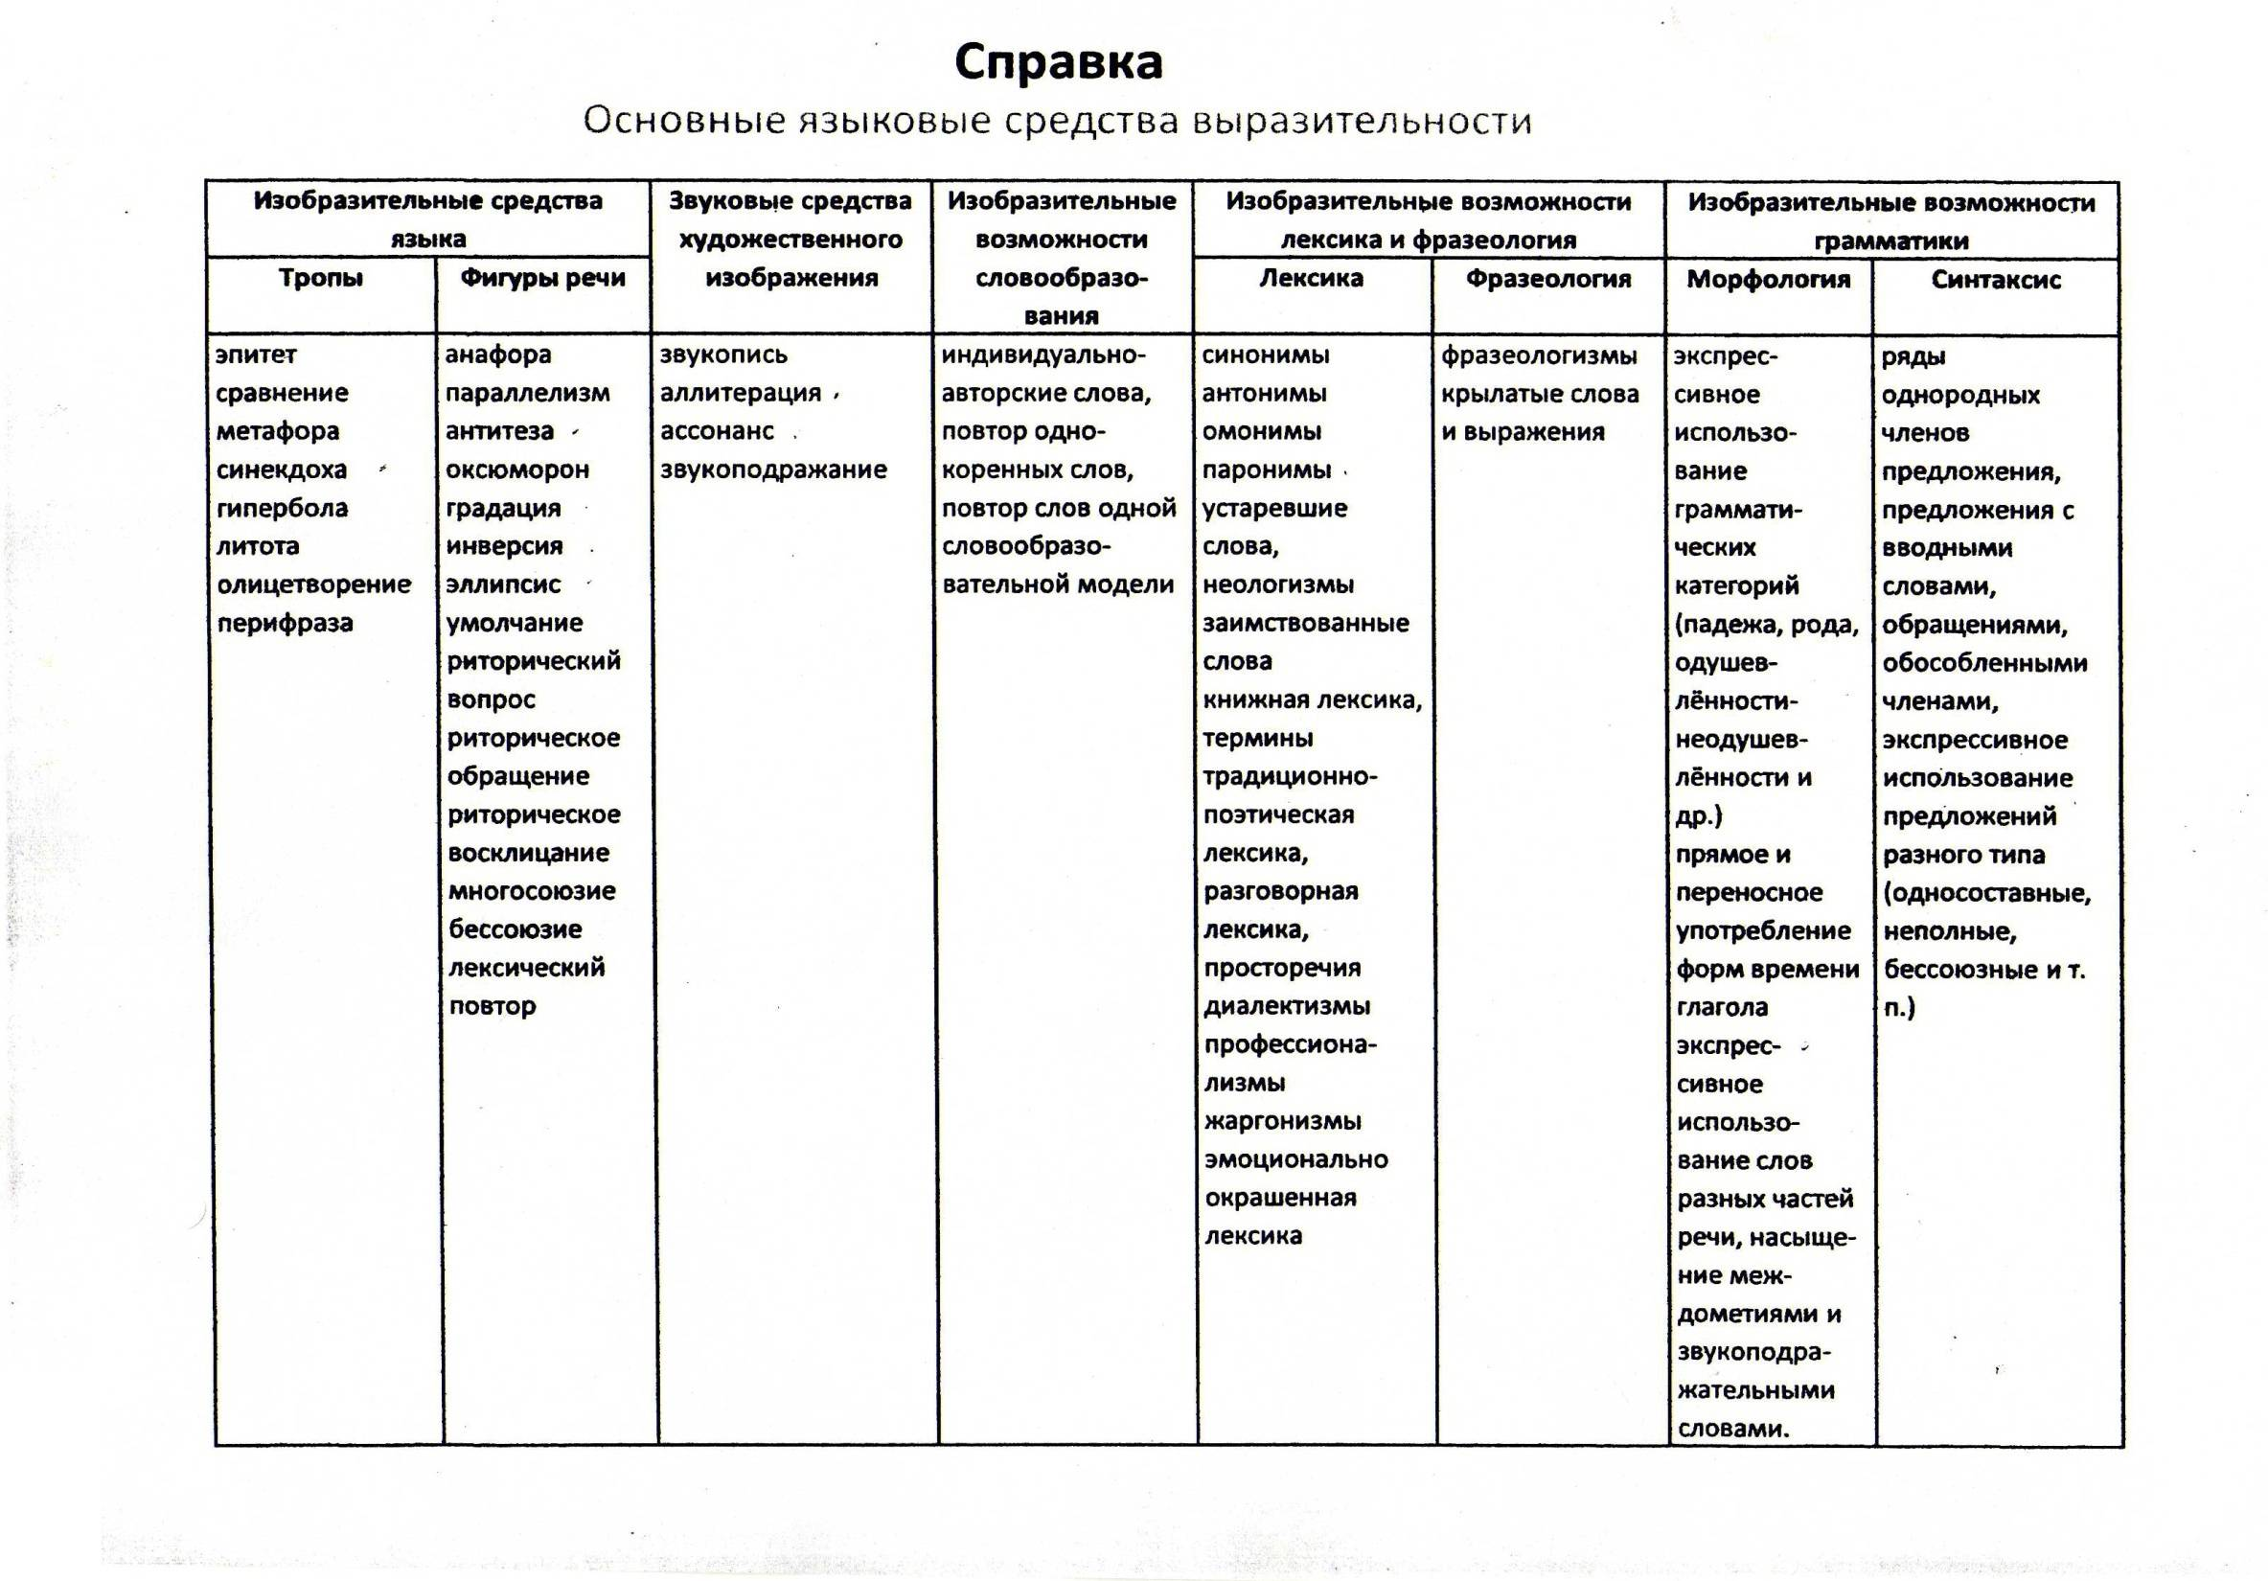

Slide 7
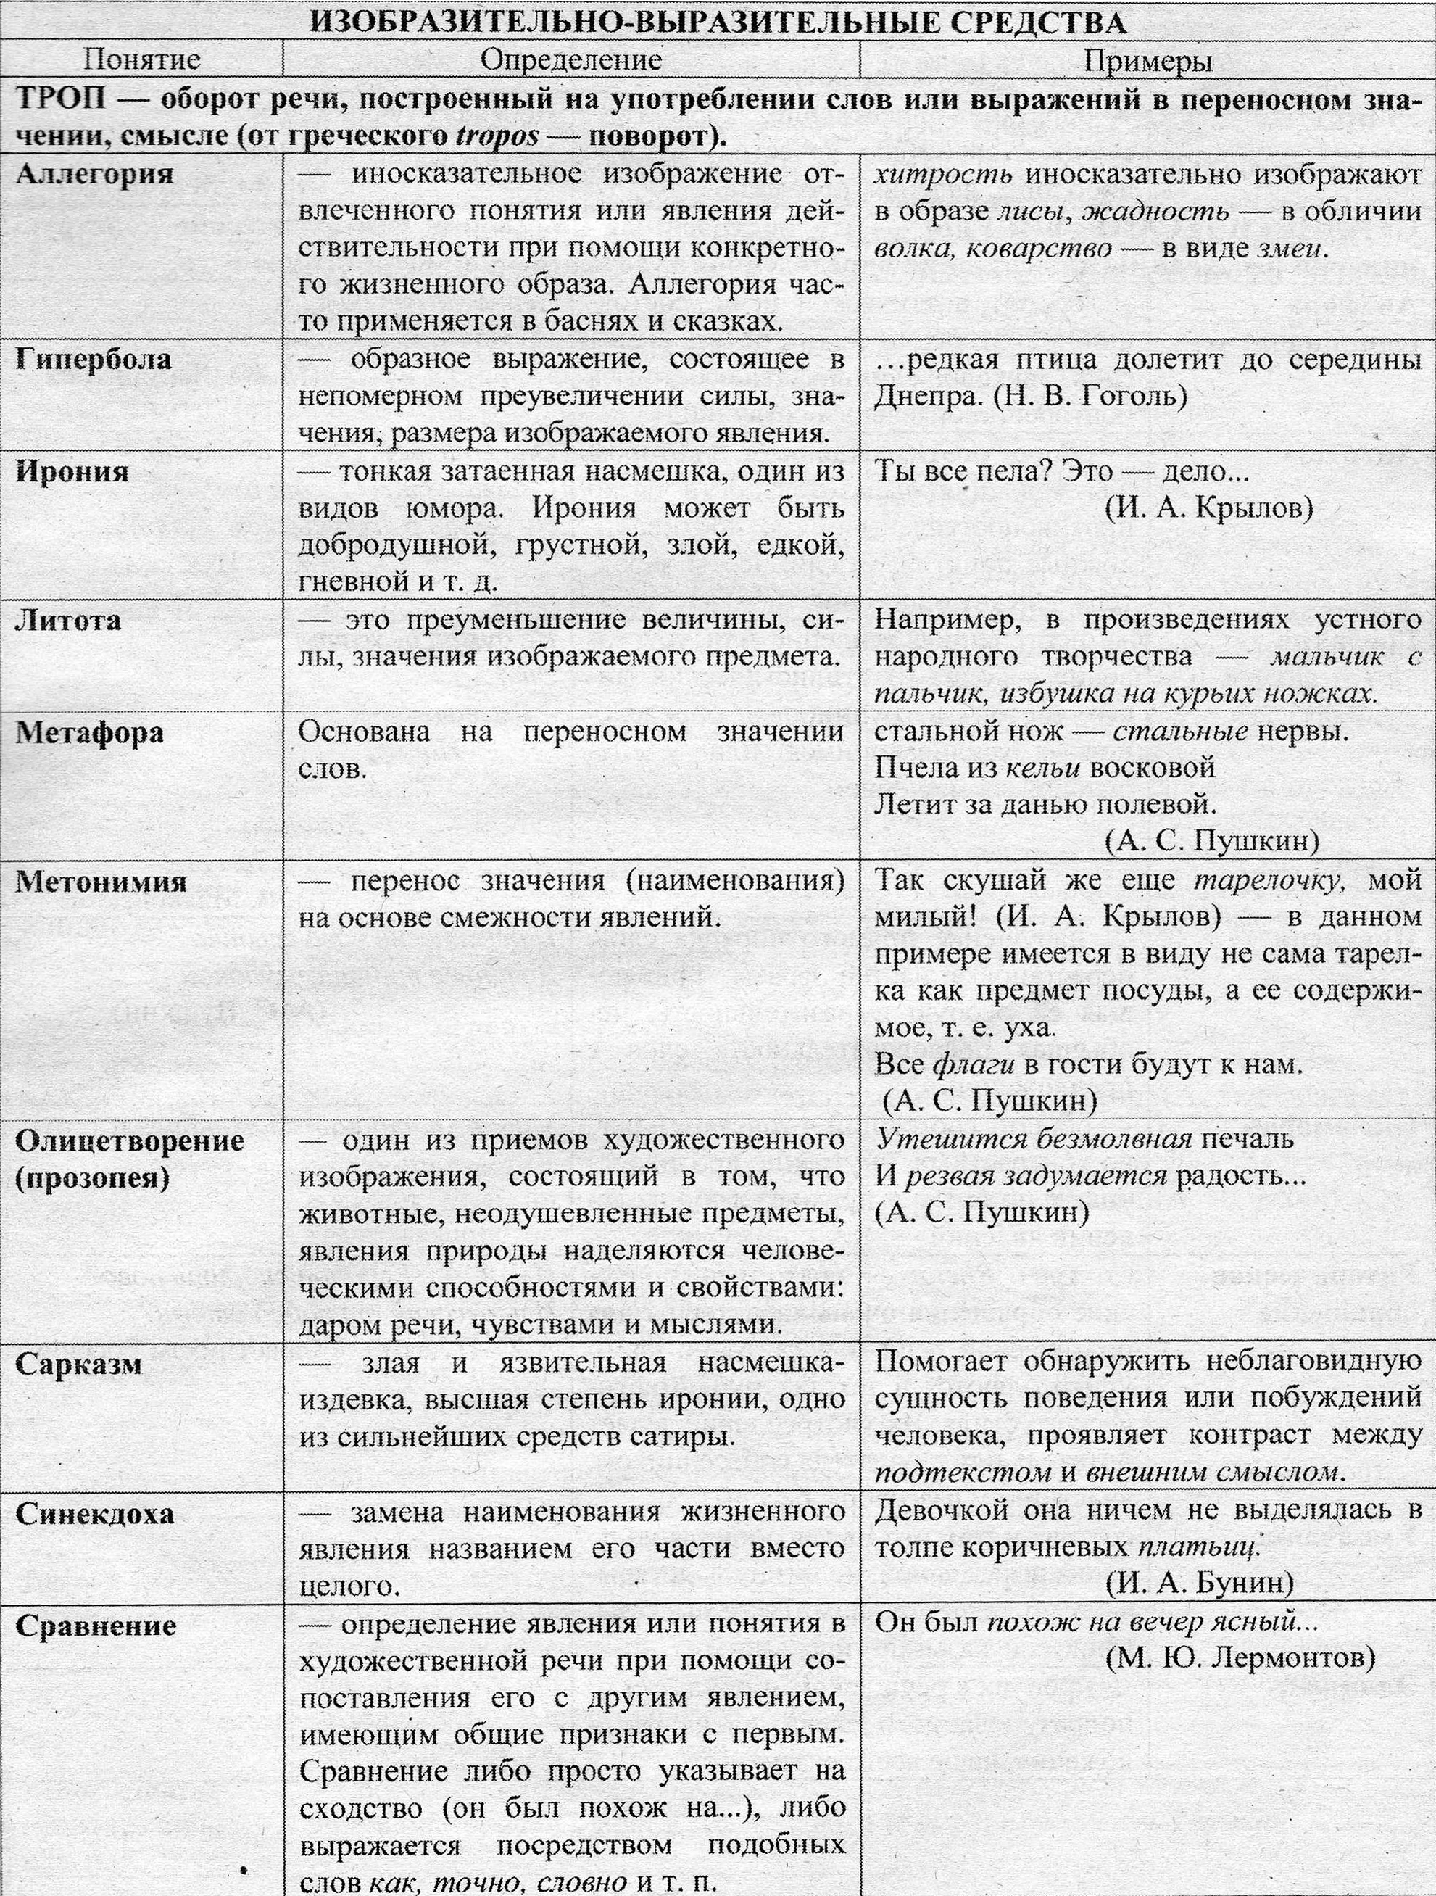

Slide 8
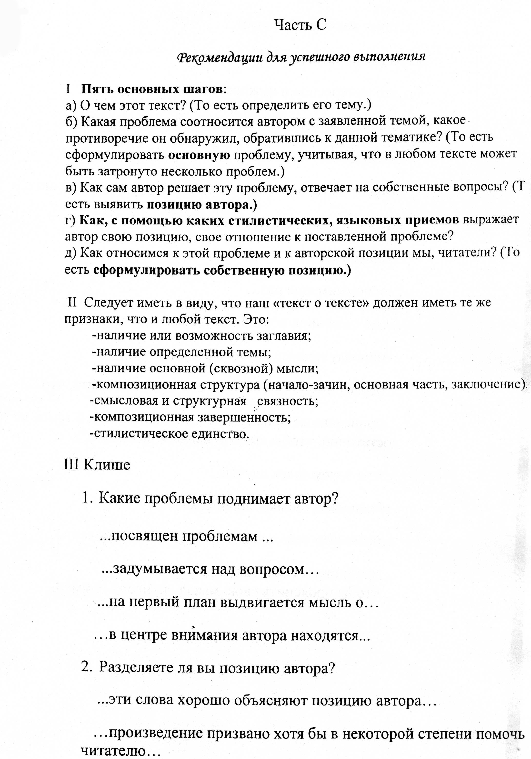
Клише

